Slide 1
ГОДОВОЙ ОТЧЁТ
2024

Slide 2
Главный источник информации для Вас:
сайт ГБУ РО «МИАЦ», раздел «Статистическая отчетность»;
СЭД «Дело»;
телеграмм-канал «Годовой отчёт 2024».

Slide 3
Сайт ГБУ РО «МИАЦ» https://miacrost.ru

Slide 5
Внимательно ознакомьтесь со всеми методическими материалами, в том числе размещенными в разделе
«Годовой отчет 2023»
Заходите на страницу регулярно –содержание обновляется

Slide 6
Группа в телеграмм
для оперативного
взаимодействия:

Slide 7
ПОРЯДОК СДАЧИ ГОДОВОГО
СТАТИСТИЧЕСКОГО ОТЧЕТА ЗА 2024 ГОД
Отчет об итогах 2024года будет проходить в очно-заочном формате.
Отчет по всем формам составляется по состоянию на 31 декабря 2024 года.
1. Нормативная база для формирования форм годового отчета:
- Номенклатура медицинских организаций – Приказ Министерства здравоохранения РФ от 06.08.2013г. № 529н «Об утверждении номенклатуры медицинских организаций».
- Номенклатура коек – Приказ Минздравсоцразвития России от 17.05. 2012г. № 555н «Об утверждении номенклатуры коечного фонда по профилям медицинской помощи».
- Номенклатура должностей – Приказ Министерства здравоохранения РФ от 02.05.2023г. №205н «Об утверждении номенклатуры должностей медицинских и фармацевтических работников» и приложение к приказу.
- Штатное расписание медицинской организации, структура медицинской организации.
- Устав и лицензии на медицинскую деятельность.
- Общероссийский классификатор единиц измерения.

Slide 8
2. Заполнение электронного варианта отчета в ИАС «БАРС-Мониторинг.Здравоохранения».
3. Корректировка ошибок в соответствии с внутриформенными и межформенными контролями.
4. Прикрепление к формам необходимых пояснительных записок.
5. Согласование отчетных форм у ГВС.
6. Уточнение или корректировка форм по комментариям специалистов ГБУ РО «МИАЦ».
7. Защита отчета по графику (по телефону) в случае отсутствия ошибок; очно (в МИАЦ) в случае большого количества ошибок или позже даты по графику.
8. Отчет подписывается цифровой подписью руководителя МО.

Slide 9
ГВС
(комментарий-замечание или согласование
в форме «Согласование_2024»)
МО
заполнение
отчета, проверка внутриформенных и межформенных ошибок
ОСНОВНЫЕ ЭТАПЫ ВЗАИМОДЕСТВИЯ ПРИ ФОРМИРОВАНИИ И ЗАЩИТЕ
ФОРМ ГОДОВОГО ОТЧЕТА
МО
отработка комментариев
в форме «Согласование_2024»
МО
ПОЛУЧЕНИЕ СОГЛАСОВАНИЯ ПО ВСЕМ ФОРМАМ

Специалисты МИАЦ
(комментарий-замечание или согласование
в форме «Согласование_2024»)

Slide 10
После устранения замечаний в форме
«Согласование – 2024» появляется отметка о защите.
После получения отметок о защите по всем отчетным формам - и подтверждения ЭЦП директора ГБУ РО «МИАЦ» – открывается вывод на печать формы электронного акта приемки отчета – для собеседования в МЗ РО.

Slide 11
ВНИМАНИЕ!
все правки вносятся в отчетные формы в электронном виде, только в первичные формы, и в последующем формируется свод.
Если изменения в форму вносятся только на своде, то при последующем формировании отчета, информация будет утеряна.

Slide 12
График представления годовых статистических отчетов за 2024 год
в ГБУ РО «МИАЦ»
Крайняя дата размещения отчета в ИАС «БАРС» и согласование с ГВС
Защита отчета в ГБУ РО «МИАЦ» заочно (по телефону)
Защита отчета в ГБУ РО «МИАЦ» !!! очно. (Если вы не получили согласование по отчету).

Slide 13
График представления годовых статистических отчетов за 2024 год
в ГБУ РО «МИАЦ»
Позвонить и предупредить
+79188988866
Николай Сергеевич
Шелест
+79281083300
Ирина Сергеевна Черникова
Форс-мажор

Slide 14
ВНИМАНИЕ!
Отчет может быть сдан заочно в случае отсутствия или небольшого количества ошибок, которые можно исправить по телефону.
Если в отчете много ошибок и вы не знаете, как их исправить – защита отчета состоится в МИАЦ ОЧНО, согласно графика.

Slide 15
ВАЖНО!
В период приема отчетов сотрудники медицинских организаций, составляющие статистический отчет, должны быть на связи 24/7.

Slide 16
ВАЖНО!
Мы должны иметь возможность уточнить данные, указать на ваши ошибки, получить подтверждение и т.п.
ДАЖЕ ЕСЛИ ВЫ РАБОТАЕТЕ УДАЛЕННО

Slide 17
ВАЖНО!
Отчет считается принятым только после защиты сводного отчета Ростовской области в ЦНИИОИЗ.

Slide 18
До того отчеты приняты ПРЕДВАРИТЕЛЬНО! Могут потребоваться корректировки и пояснения.

Slide 19
Вы должны быть на связи и готовы отвечать на вопросы по своему отчету до конца марта 2025

Slide 20
Окончательный вариант отчета можно будет распечатать с ИАС «БАРС» после защиты отчета Ростовской области (конец марта – начало апреля).

Slide 21
ВАЖНО!
Электронные варианты отчета и другие письма, отправляемые в МИАЦ в рамках годового отчета или прикрепленные к отчетам, должны быть оформлены следующим образом:
- В случае направления по электронной почте (stat@miacrost.ru), в теме письма прописываете: наименование учреждения, цель письма (пояснительная записка и т.п.), № отчетной формы (по какому отчету пояснение, с указанием таблицы), ФИО адресата (кому направляете). Обязательно указать контактные данные отправителя письма.
Файлы с пояснительными записками должны быть названы так, чтобы было понятно – чей это файл и о чём
(пример: «ЦРБ А…._ф30-3_табл3100_работа койки»).

Slide 22
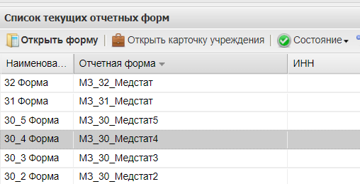
Инструкция по прикреплению
Вложений к формам
1. Выбираем и открываем форму, к которой необходимо прикрепить вложения (Рис.1).
Рисунок 1

Slide 23
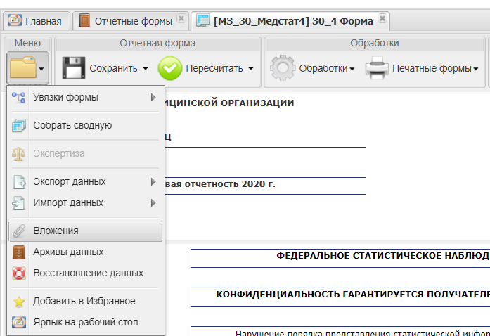
2. Далее нажимаем кнопку «Меню»,
расположенную в левом верхнем углу.
После этого нажимаем кнопку «Вложения» (Рис.2).
1
2
Рисунок 2

Slide 24
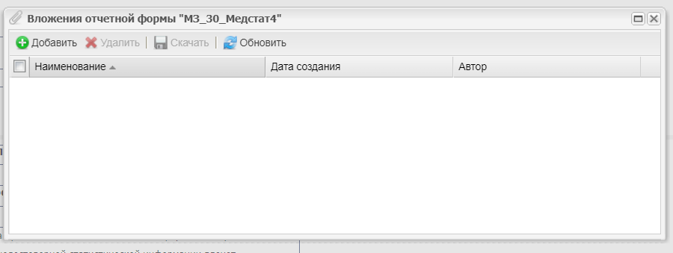
3. В открывшемся окне нажимаем
на кнопку «Добавить», (Рис.3).
Рисунок 3

Slide 25
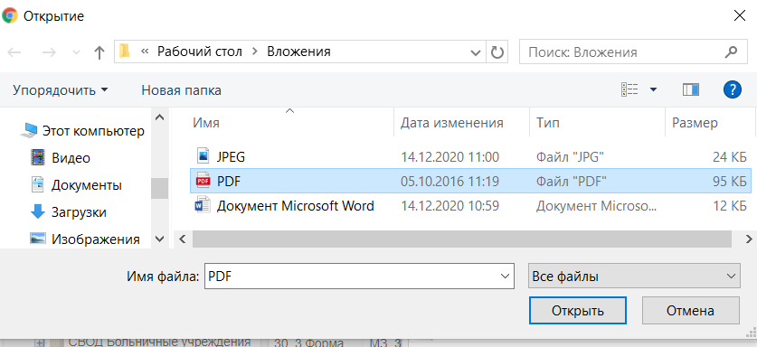
4. Далее выбираем файл, который необходимо загрузить
и нажимаем кнопку «Открыть», (Рис.4).
Внимание! Файлы загружаются по одному! Если нужно вложить несколько файлов, повторите пункты 3 и 4 необходимое количество раз!
Рисунок 4

Slide 26
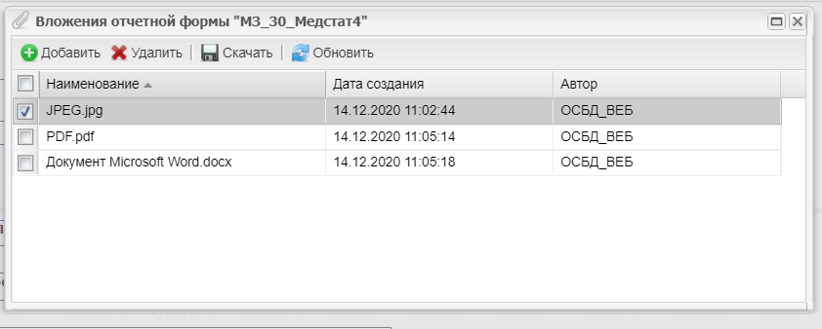
5. Если необходимо удалить какое-либо вложение, нужно поставить галочку рядом и нажать кнопку «Удалить», (Рис.5).
Рисунок 5

Slide 27
Когда закончили необходимые манипуляции с вложениями, закрываем окно с Вложениями и выходим из формы, сохраняя данные.

Slide 28
Контактная информация
(ГБУ РО «МИАЦ»)
ФИО | Должность | Адрес (эл. почта) | Телефон
Барков Виталий Витальевич | и.о. директора | пр. Сельмаш, 14 | +7-863-218-58-83
Черникова Ирина Сергеевна | заместитель директора по общим вопросам | пр. Сельмаш, 14 | +7-928-108-33-00
Шелест Николай Сергеевич | заместитель директора по перспективному развитию | ул. Металлургическая, 102/2 (shelest.ni@mail.ru) | +7-918-898-88-66
Боюшенко Евгения Николаевна | начальник отдела медицинской статистики | ул. Закруткина, 38/32 (stat@miacrost.ru) | +7-863-306-50-71
Хохлова Надежда Николаевна | начальник отдела анализа данных и прогнозирования | ул. Закруткина, 38/32 (stat@miacrost.ru) | +7-863-306-50-71
Коробова Елена Анатольевна | Начальник отдела оперативной отчетности | ул. Закруткина, 38/32 (stat@miacrost.ru) | +7-863-306-50-72
Смирнов Роман Владимирович | начальник отдела профилактической и консультативно-оздоровительной работы, РЦ ОЗиМП | ул. Металлургическая, 102/2 | +7-863-306-50-80

Slide 29
ФИО | Должность | Адрес (эл.почта) | Телефон
Груздева Татьяна Андреевна | начальник РЦ ПМСП | ул. Металлургическая, 102/2 | +7-863-306-50-70
Тарасдаров Артур Владимирович | начальник отдела развития цифрового здравоохранения | пр. Сельмаш, 14 | +7-863-200-18-32
Шарыгин Алексей Валерьевич | начальник отдела защиты информации | пр. Сельмаш, 14 | +7-863-201-70-25
Баранов Александр Леонидович | начальник отдела ОСБД | пр. Сельмаш, 14 | +7-958-137-18-61

